Slide 1
?

Slide 2
قیمت سکه (طرح جدید)
قیمت یک انس طلا جهانی
قیمت دلار صرافی بانکی
شاخص کل بورس تهران
حفظ شود ...
Source :
www.tgju.org

Slide 3
چهارگانه اقتصاد خرد
چهار اصل اساسی برای توضیح اقتصاد در سطح روزمره
هزینه فرصت(opportunity cost)
دادوستد(trade)
دست پنهان(invisible hand)
نفع حاشیه ای(marginal benefit)

Slide 4
هزینه فرصت
دومین بهترین گزینه پیش‌رو هزینه فرصت بهترین گزینه است.

Slide 5
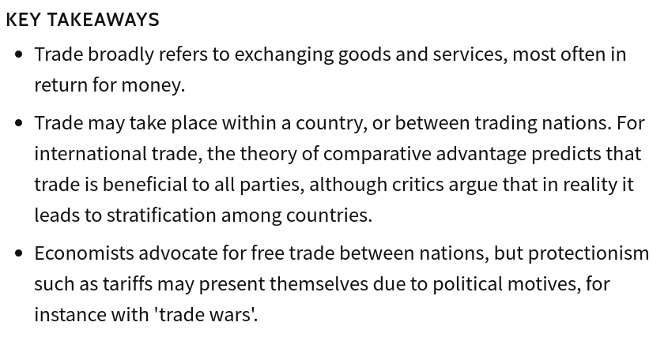
دادوستد
کوپن در جنگ ایران و عراق

Slide 6
دست پنهان
دست نامرئی واژه‌ای است که آدام اسمیت برای توصیف مزایای اجتماعی ناخواسته ناشی از اقدامات فردی استفاده کرد. این عبارت توسط او با توجه به توزیع درآمد (۱۷۵۹) و تولید (۱۷۷۶) بکار گرفته شد. خود این عبارت فقط سه بار در نوشته‌های اسمیت استفاده شده‌است، اما این مفهوم را به خود اختصاص داد که تلاش افراد برای حداکثر کردن منافع خود اغلب ممکن است بیشتر به جامعه نفع برساند تا زمانی که مستقیماً تلاش می‌کنند تا به جامعه نفعی برسانند.

Slide 7
منفعت حاشیه ای
بیان می دارد قدم بعد قدمی است که سود بیشتر در عین هزینه کم تر داشته باشد.
درس ریاضی | درس کامپیوتر | درس زیست
۵ | ۱۰ | ۵
۱۰ | ۱۵ | ۱۰
۱۵ | ۳۰ | ۱۰
۲۰ | ۳۰ | ۲۰

Slide 8
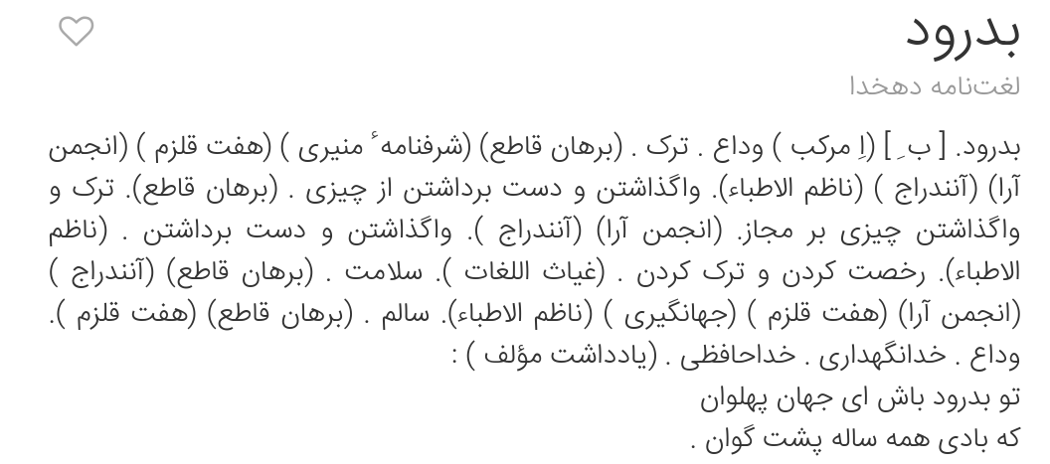
ممنونم از وقتتون
بدرود

